Slide 1
REVISÃO ASSUNTOS AVALIAÇÃO 1

Slide 2

O QUE É CIPA?

Slide 3
LEGISLAÇÃO
NR 5 - COMISSÃO INTERNA DE PREVENÇÃO DE ACIDENTES
(Texto dado pela Portaria MTP n.º 422, de 07 de outubro de 2021)
Publicação D.O.U.
Portaria MTb n.º 3.214, de 08 de junho de 1978 06/07/78
Alterações/Atualizações D.O.U.
Portaria SSMT n.º 33, de 27de outubro de 1983 31/10/83
Portaria SSST n.º 25, de 29 de dezembro de 1994 15/12/95
Portaria SSST n.º 08, de 23 de fevereiro de 1999 10/05/99
Portaria SSST n.º 15, de 26 de fevereiro de 1999 01/03/99
Portaria SSST n.º 24, de 27 de maio de 1999 28/05/99
Portaria SSST n.º 25, de 27 de maio de 1999 28/05/99
Portaria SSST n.º 16, de 10 de maio de 2001 11/05/01
Portaria SIT n.º 14, de 21 de junho de 2007 26/06/07
Portaria SIT n.º 247, de 12 de julho de 2011 14/07/11
Portaria SEPRT n.º 915, de 30 de julho de 2019 31/07/19
Portaria MTP n.º 422, de 07 de outubro de 2021 08/10/21

Slide 4
NR 5 - COMISSÃO INTERNA DE PREVENÇÃO DE ACIDENTES
Objetivo
5.1.1 Esta norma regulamentadora - NR estabelece os parâmetros e os requisitos da Comissão Interna de Prevenção de Acidentes - CIPA tendo por objetivo a prevenção de acidentes e doenças relacionadas ao trabalho, de modo a tornar compatível permanentemente o trabalho com a preservação da vida e promoção da saúde do trabalhador.
Campo de aplicação
5.2.1 As organizações e os órgãos públicos da administração direta e indireta, bem como os órgãos dos Poderes Legislativo, Judiciário e Ministério Público, que possuam empregados regidos pela Consolidação das Leis do Trabalho - CLT, devem constituir e manter CIPA.
5.2.2 Nos termos previstos em lei, aplica-se o disposto nesta NR a outras relações jurídicas de trabalho.

Slide 5
NR 5 - COMISSÃO INTERNA DE PREVENÇÃO DE ACIDENTES
A CIPA tem por atribuição:
Acompanhar o processo de identificação de perigos e avaliação de riscos bem como a adoção de medidas de prevenção implementadas pela organização;
Registrar a percepção dos riscos dos trabalhadores, em conformidade com o subitem 1.5.3.3 da NR-01, por meio do mapa de risco ou outra técnica ou ferramenta apropriada à sua escolha, sem ordem de preferência, com assessoria do Serviço Especializado em Segurança e em Medicina do Trabalho - SESMT, onde houver;
Verificar os ambientes e as condições de trabalho visando identificar situações que possam trazer riscos para a segurança e saúde dos trabalhadores;
Elaborar e acompanhar plano de trabalho que possibilite a ação preventiva em segurança e saúde no trabalho;

Slide 6
NR 5 - COMISSÃO INTERNA DE PREVENÇÃO DE ACIDENTES
Participar no desenvolvimento e implementação de programas relacionados à segurança e saúde no trabalho;
Acompanhar a análise dos acidentes e doenças relacionadas ao trabalho, nos termos da NR-1 e propor, quando for o caso, medidas para a solução dos problemas identificados;
Requisitar à organização as informações sobre questões relacionadas à segurança e saúde dos trabalhadores, incluindo as Comunicações de Acidente de Trabalho - CAT emitidas pela organização, resguardados o sigilo médico e as informações pessoais;
Propor ao SESMT, quando houver, ou à organização, a análise das condições ou situações de trabalho nas quais considere haver risco grave e iminente à segurança e saúde dos trabalhadores e, se for o caso, a interrupção das atividades até a adoção das medidas corretivas e de controle;
Promover, anualmente, em conjunto com o SESMT, onde houver, a Semana Interna de Prevenção de Acidentes do Trabalho - SIPAT, conforme programação definida pela CIPA.

Slide 7
NR 5 - COMISSÃO INTERNA DE PREVENÇÃO DE ACIDENTES
Organização da CIPA
Trabalhadores e SESMT (Atribuições)
Presidente da CIPA (Atribuições)
Vice Presidente da CIPA (Atribuições)

Slide 8
NR 5 - COMISSÃO INTERNA DE PREVENÇÃO DE ACIDENTES
Constituição e Estruturação
A CIPA será constituída por estabelecimento e composta de representantes da organização e dos empregados, de acordo com o dimensionamento previsto no Quadro I desta NR, ressalvadas as disposições para setores econômicos específicos.

Slide 9
NR 5 - COMISSÃO INTERNA DE PREVENÇÃO DE ACIDENTES
Constituição e Estruturação
A CIPA será composta por membros eleitos e indicados e distribuídos como titulares e suplentes;
Os membros eleitos serão escolhidos através de votação e escrutínio secreto e os mais votados serão eleitos, conforme quadro I em anexo a norma;
Entre os indicados será escolhido o presidente e entre os eleitos titulares será escolhido o vice presidente;
O mandato dos eleitos por voto, será de 01 ano, podendo haver uma reeleição;
A posso a CIPA será no 1º dia posterior ao termino da gestão anterior;

Slide 10
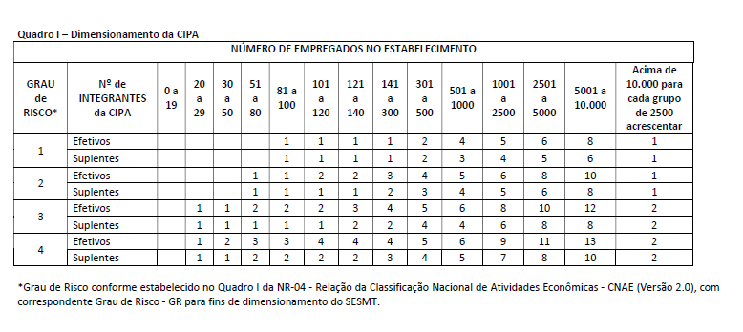
NR 5 - COMISSÃO INTERNA DE PREVENÇÃO DE ACIDENTES

Slide 11
NR 5 - COMISSÃO INTERNA DE PREVENÇÃO DE ACIDENTES
Processo Eleitoral
Compete ao empregador convocar eleições para escolha dos representantes dos empregados na CIPA, no prazo mínimo de 60 (sessenta) dias antes do término do mandato em curso.
A organização deve comunicar, com antecedência, podendo ser por meio eletrônico, com confirmação de entrega, o início do processo eleitoral ao sindicato da categoria preponderante.
O Presidente e o Vice-Presidente da CIPA constituirão dentre seus membros a comissão eleitoral, que será a responsável pela organização e acompanhamento do processo eleitoral.
Nos estabelecimentos onde não houver CIPA, a comissão eleitoral será constituída pela organização.

Slide 12
NR 5 - COMISSÃO INTERNA DE PREVENÇÃO DE ACIDENTES
Funcionamento
A CIPA terá reuniões ordinárias mensais, de acordo com o calendário preestabelecido.
A critério da CIPA, nas Microempresas - ME e Empresas de Pequeno Porte - EPP, graus de risco 1 e 2, as reuniões poderão ser bimestrais.
As reuniões ordinárias da CIPA serão realizadas na organização, preferencialmente de forma presencial, podendo a participação ocorrer de forma remota.
A data e horário das reuniões serão acordadas entre os seus membros observando os turnos e as jornadas de trabalho.
As reuniões da CIPA terão atas assinadas pelos presentes.
As atas das reuniões devem ser disponibilizadas a todos os integrantes da CIPA, podendo ser por meio eletrônico.

Slide 13
NR 5 - COMISSÃO INTERNA DE PREVENÇÃO DE ACIDENTES
Os prazos da eleição extraordinária serão reduzidos à metade dos prazos previstos no processo eleitoral desta NR.
As demais exigências estabelecidas para o processo eleitoral devem ser atendidas.
No caso de afastamento definitivo do presidente, a organização indicará o substituto, em dois dias úteis, preferencialmente entre os membros da CIPA.
No caso de afastamento definitivo do vice-presidente, os membros titulares da representação dos empregados, escolherão o substituto, entre seus titulares, em dois dias úteis.
O mandato do membro eleito em processo eleitoral extraordinário deve ser compatibilizado com o mandato dos demais membros da Comissão.
O treinamento de membro eleito em processo extraordinário deve ser realizado no prazo máximo de 30 (trinta) dias, contados a partir da data da posse.
As decisões da CIPA devem ser por consenso sem consenso tem que haver votação

Slide 14
NR 5 - COMISSÃO INTERNA DE PREVENÇÃO DE ACIDENTES
Treinamento
A organização deve promover treinamento para o representante nomeado da NR-5 e para os membros da CIPA, titulares e suplentes, antes da posse.
O treinamento de CIPA em primeiro mandato será realizado no prazo máximo de 30 (trinta) dias, contados a partir da data da posse.
O treinamento realizado há menos de 2 (dois) anos contados da conclusão do curso pode ser aproveitado na mesma organização, observado o estabelecido na NR-1.

Slide 15
NR 5 - COMISSÃO INTERNA DE PREVENÇÃO DE ACIDENTES
O Treinamento deve ter carga horária mínima de:
8 (oito) horas para estabelecimentos de grau de risco 1;
12 (doze) horas para estabelecimentos de grau de risco 2;
16 (dezesseis) horas para estabelecimentos de grau de risco 3;
20 (vinte) horas para estabelecimentos de grau de risco 4.

Slide 16
NR 5 - COMISSÃO INTERNA DE PREVENÇÃO DE ACIDENTES
O Treinamento deve ter carga horária mínima de:
Para a modalidade presencial deve ser observada a seguinte carga horária mínima do treinamento:
4 (quatro) horas para estabelecimentos de grau de risco 2; e
8 (oito) horas para estabelecimentos de grau de risco 3 e 4.
A carga horária do treinamento dos estabelecimentos de grau de risco 1 e do representante nomeado da NR-05 podem ser realizadas integralmente na modalidade de ensino à distância ou semipresencial, nos termos da NR-01.
O treinamento realizado integralmente na modalidade de ensino à distância deve contemplar os riscos específicos do estabelecimento nos termos do subitem 5.7.2.
O integrante do SESMT fica dispensado do treinamento da CIPA.

Slide 17
NR 5 - COMISSÃO INTERNA DE PREVENÇÃO DE ACIDENTES
CIPA das organizações contratadas para prestação de serviços
A organização de prestação de serviços deve constituir CIPA centralizada quando o número total de seus empregados na Unidade da Federação se enquadrar no Quadro I desta NR.
Quando a organização contratada para prestação de serviços a terceiros exercer suas atividades em estabelecimento de contratante enquadrado em grau de riscos 3 ou 4 e o número total de seus empregados no estabelecimento da contratante se enquadrar no Quadro I desta NR, deve constituir CIPA própria neste estabelecimento, considerando o grau de risco da contratante.
A organização contratada está dispensada da constituição da CIPA própria no caso de prestação de serviços a terceiros com até 180 (centro e oitenta) dias de duração.

Slide 18
NR 5 - COMISSÃO INTERNA DE PREVENÇÃO DE ACIDENTES
CIPA das organizações contratadas para prestação de serviços
O número total de empregados da organização contratada para prestação de serviços, para efeito de dimensionamento da CIPA centralizada, deve desconsiderar os empregados alcançados por CIPA própria.
A organização contratada para prestação de serviços, quando desobrigada de constituir CIPA própria, deve nomear um representante da NR-5 para cumprir os objetivos desta NR se possuir 5 (cinco) ou mais empregados no estabelecimento da contratante.

Slide 19
O que é SESMT
SESMT é a sigla para Serviço Especializado em Engenharia de Segurança e em Medicina do Trabalho. Trata-se de uma comissão
formada por profissionais da área de saúde e que possui a função de
manter a integridade física dos profissionais das organizações.

Slide 20
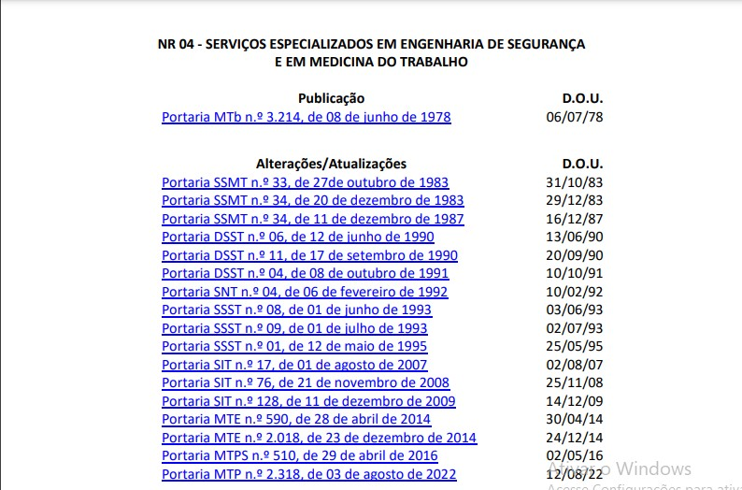
Base Legal

Slide 21
Quais as Atribuições do SESMT
Equipe de profissionais tem como finalidade promover a saúde e proteger a integridade física dos trabalhadores.
Dentre as principais atribuições do SESMT tem-se:
Colaborar nos projetos e na implantação de novas instalações físicas;
Determinar os Equipamentos de Proteção Individual e Coletivo EPI e Equipamento de Proteção Coletiva e Equipamentos de Proteção Individua – EPC, de acordo com a Norma Regulamentadora – 6;

Slide 22
Quais as Atribuições do SESMT
Responsabilizar-se, tecnicamente, pela orientação quanto ao cumprimento do disposto nas Normas Regulamentadora de Segurança e Medicina do Trabalho;
Manter permanente relacionamento com a Comissão Interna de Prevenção de Acidentes – CIPA valendo-se ao máximo de suas observações, além de treiná-la, apoiá-la e atendê-la, conforme dispõe a Norma Regulamentadora 5;
Ministrar Treinamentos de Segurança no Trabalho.

Slide 23
Quem é responsável pelo SESMT
A equipe do SESMT pode ser composta por Técnicos em Segurança do
Trabalho, Médicos do Trabalho, Enfermeiro do Trabalho, e Engenheiro de Segurança do Trabalho, conforme o grau de risco da sua atividade industrial e número de colaboradores por estabelecimento.

Slide 24
Como Implementar o SESMT
Atualmente, a implantação do SESMT dentro das empresas que
empregam seus funcionários pelo regime CLT é obrigatória. O dimensionamento do Serviço depende do grau de risco das atividades
profissionais e do número de colaboradores, em um cruzamento dos quadros I e II da NR4.

Slide 25
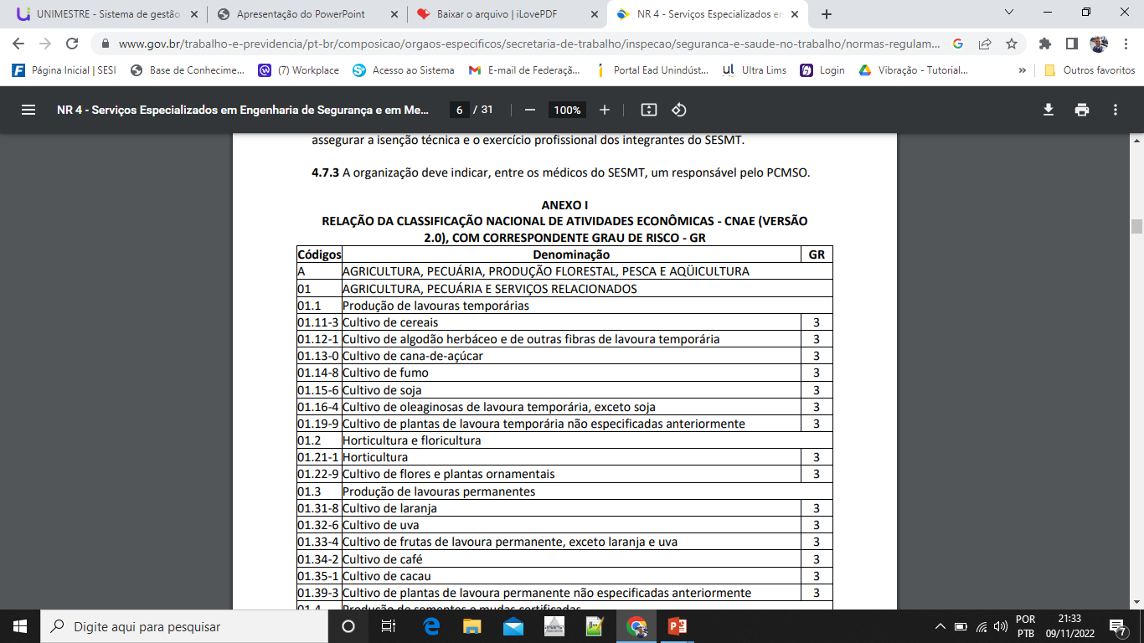
Como Implementar o SESMT

Slide 26
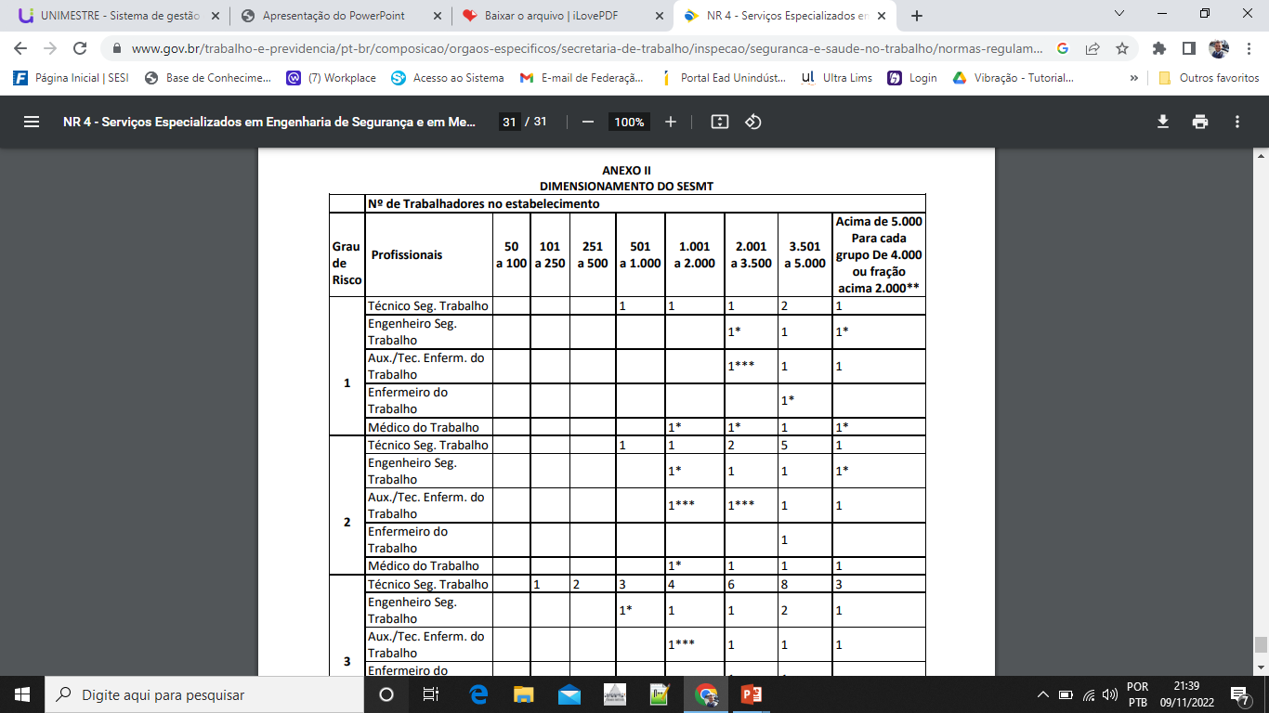
Como Implementar o SESMT

Slide 27
Qual é a relação entre CIPA e SESMT?
Não resta dúvida que a criação do SESMT e da CIPA, frutos da Consolidação das Leis do
Trabalho, trouxeram muitos benefícios as empresas e principalmente aos colaboradores.
Tanto CIPA quanto SESMT empenham-se em ampliar a qualidade de vida dos colaboradores gerando meios para que os mesmos não sofram com os riscos do ambiente laboral, ou que no limite, eles sejam não só amenizados, mas também eliminados.
O que diferencia CIPA e SESMT em primeiro ponto é a necessidade de formação técnica (no SESMT), mas tanto uma como outra atuam de forma concomitante estabelecendo meios para que os direitos e a saúde dos colaboradores sejam assistidos.

